Slide 1
Unity를 활용한 벽돌깨기
서동윤

Slide 2
THE CONTENTS
01 콘텐츠 제작 주제
02 제작 과정 & 내용
03 추가 구현 사항
04 최종 결과
05 구현하면서 에로사항

Slide 3
Keyword
콘텐츠
제작
주제
Dream

Slide 4
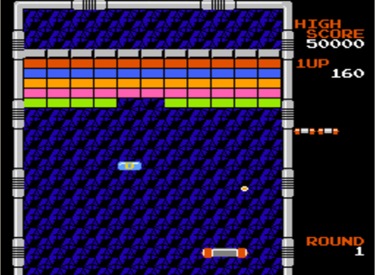
소개
벽돌 깨기 게임

Slide 5
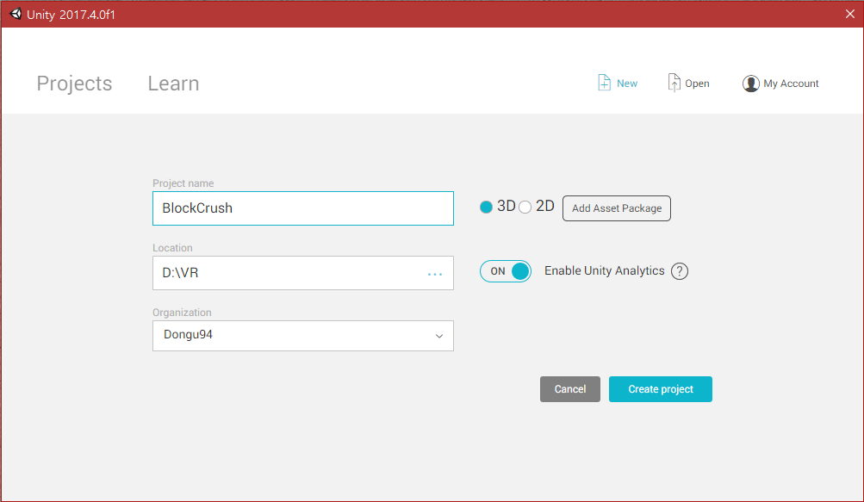
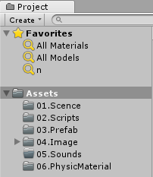
벽돌
깨기
프로젝트 이름을 설정하고 Scence,Scripts 등을 깔끔하게 관리하기 위해 폴더들을 생성

Slide 6
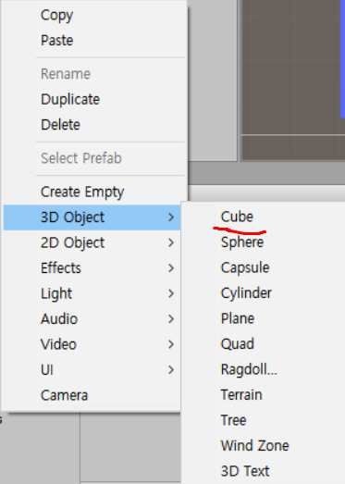
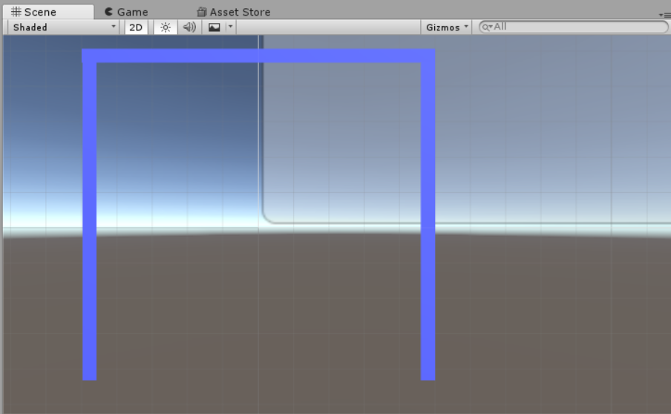
벽돌
깨기
3D Object -> Cube를 생성해 크기를 조절하여 테두리벽을 만든다

Slide 7
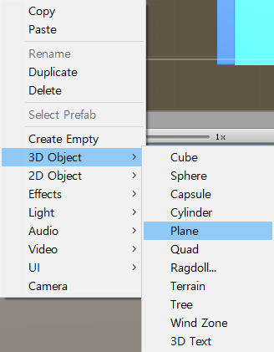
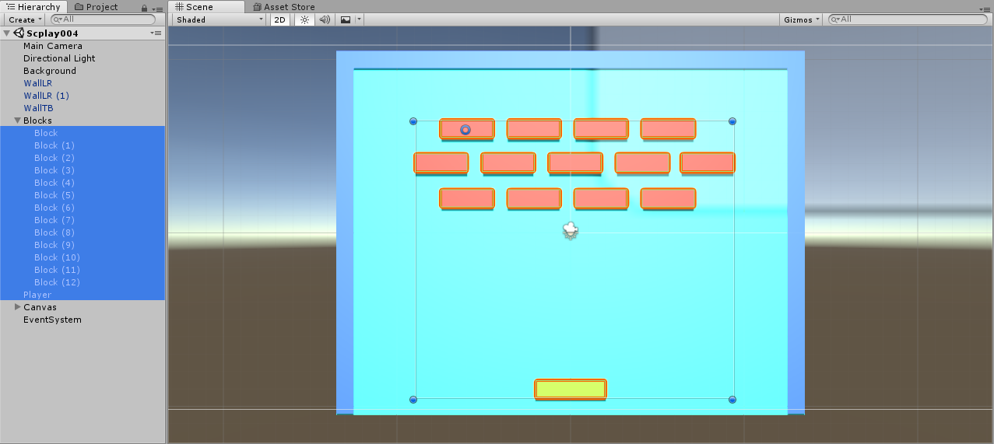
벽돌
깨기
Plane으로 배경을 생성
Cube를 추가 생성하여 플레이어 바와 벽돌들을 생성하고
이름을 Block과 Player로 변경

Slide 8
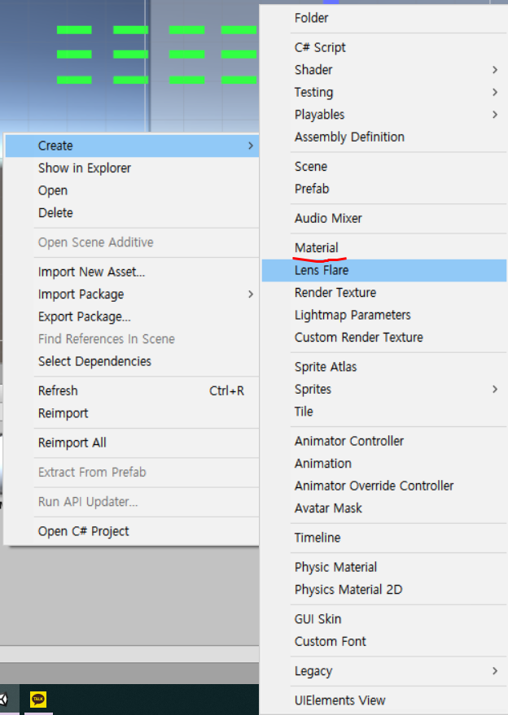
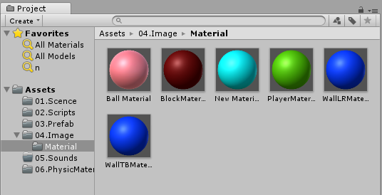
벽돌
깨기
Material 생성 블록과 플레이어 색상 지정
Cube를 더 생성하여 플레이어 바와 벽돌들을 생성한다.

Slide 9
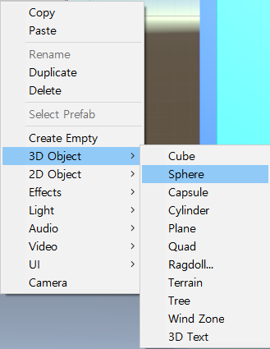
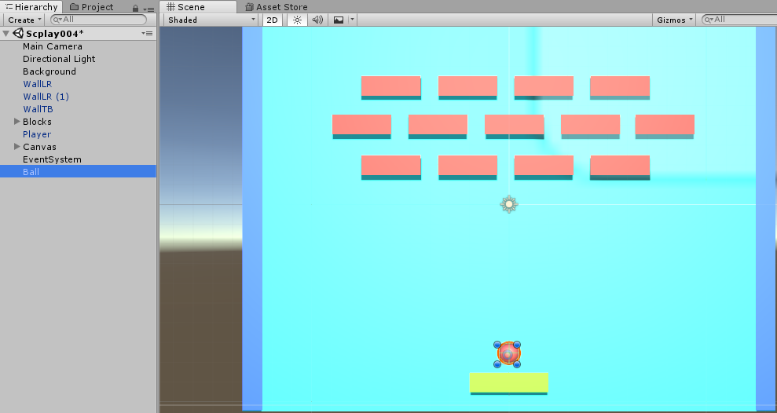
벽돌
깨기
Shpere를 만들어 Ball로 이름은 바꾸고 위치를 조정

Slide 10
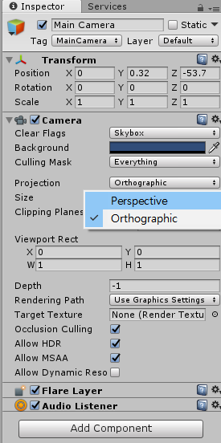
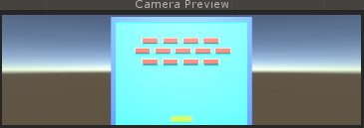
벽돌
깨기
Main Camera의 Projection 설정을 2D에 어울리게prespective에서 Orthograhpic으로 변경

Slide 11
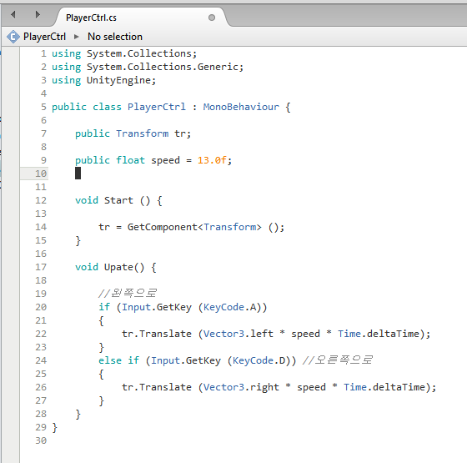
벽돌
깨기
Player의 움직임을 구현하기 위해 C# 스크립트
코드를 작성하여 Player에 적용

Slide 12

벽돌
깨기
실행영상
A키를 누르면 왼쪽으로
D키를 누르면 오른쪽으로 Player가 움직여진다.

Slide 13
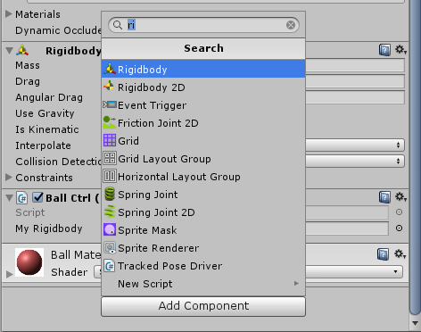
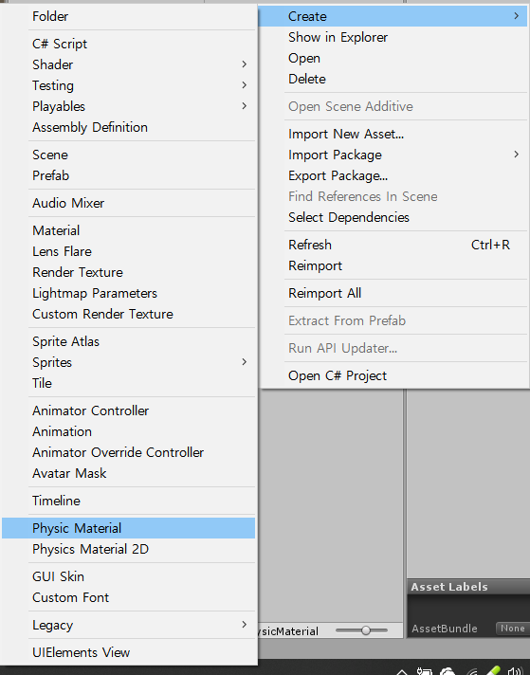
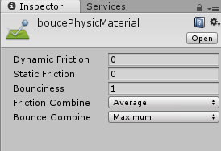
벽돌
깨기
Rigid body 를 설정하여 물리효과를 받게 만든다
Physic Material을 추가 세팅하여 공이 튕기는 효과를 만든다.

Slide 14
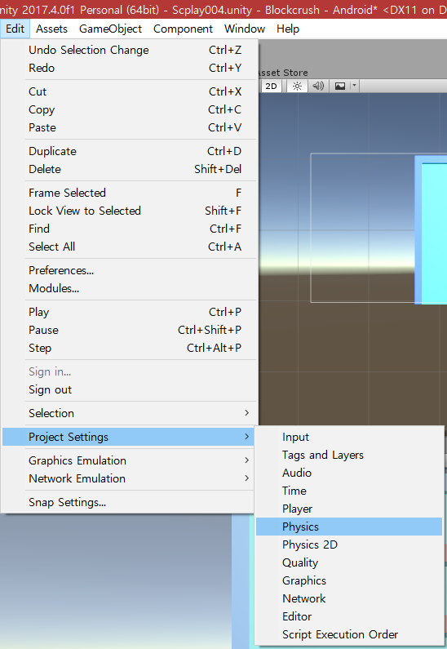
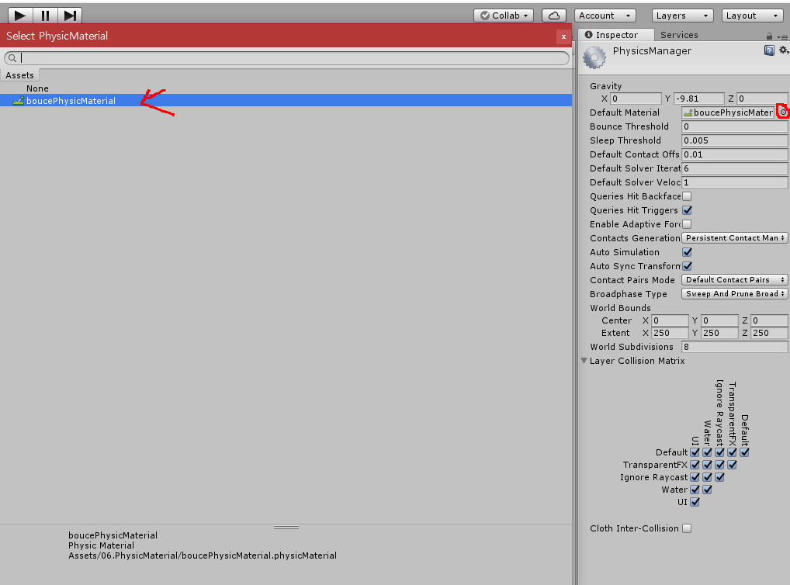
벽돌
깨기
Edit에 Project Settings->Physics에서
Default Material을 클릭해 Physic Material을 추가 한다.

Slide 15
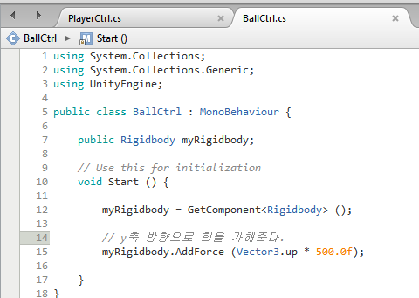
벽돌
깨기
Ball을 컨트롤 하는 C#스크립트를 Ball에 적용

Slide 16
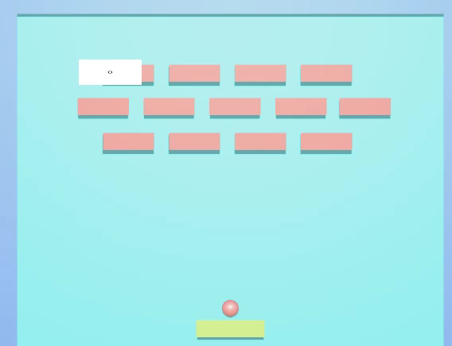
벽돌
깨기
실행 영상

Slide 17
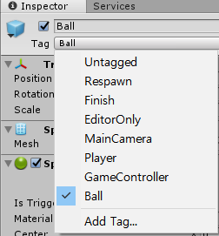
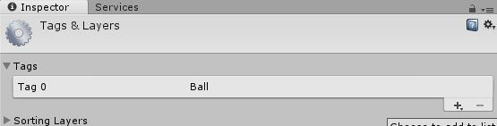
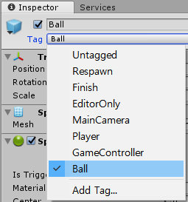
벽돌
깨기
공의 반사각을 만들어 주기 위해 Ball의 Tag를 Ball로 바꿔준다.

Slide 18
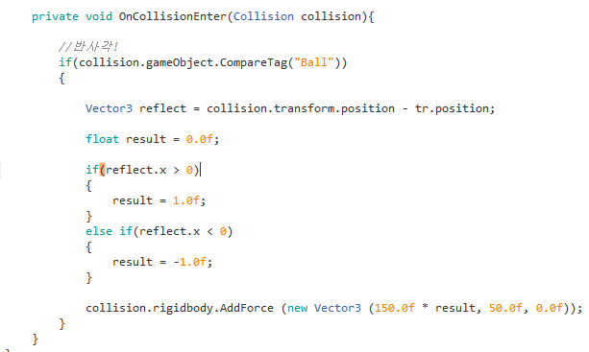
벽돌
깨기
PlayerCtrl 스크립트에
소스 코드를 추가 시켜준다.
공과 플레이어의 반사각의 차이를 계산하여
반사각을 결정

Slide 19
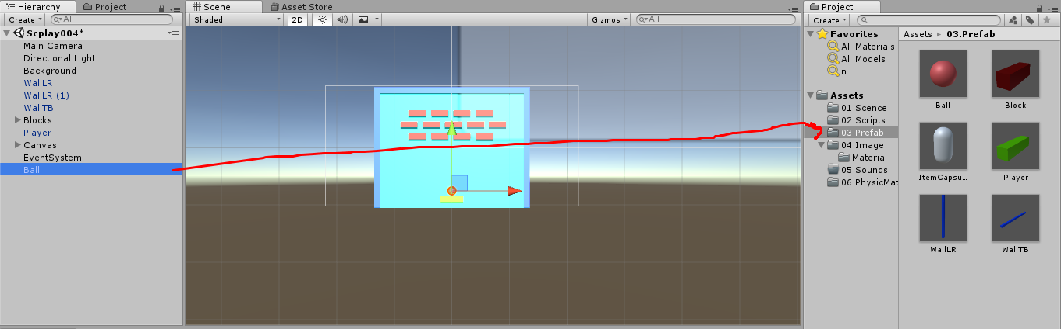
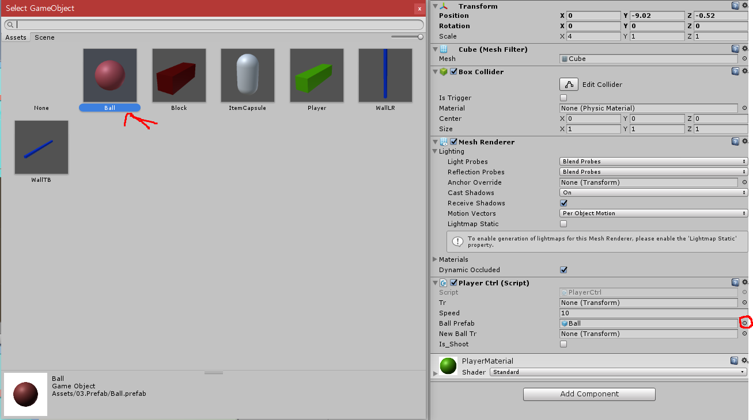
벽돌
깨기
공이 시작하기 전에는 없다가 시작하면 플레이어를 따라다니게 하기 위해서 볼을 Prefab화 시켜준 뒤 Hierachy에서 Ball을 삭제

Slide 20
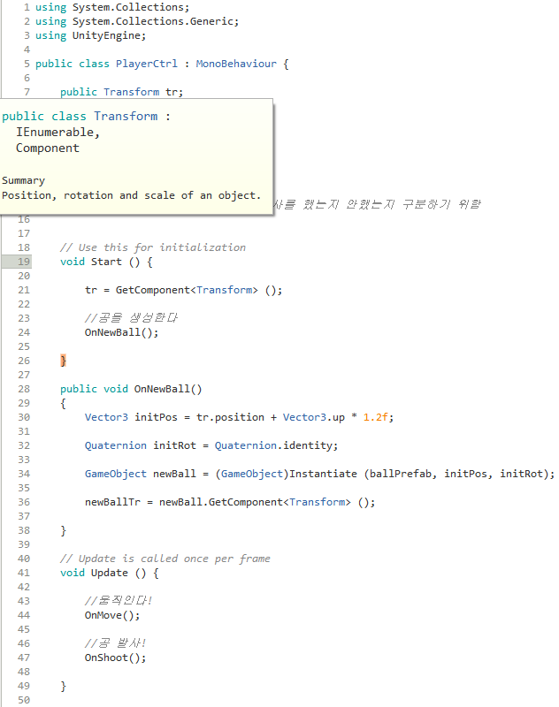
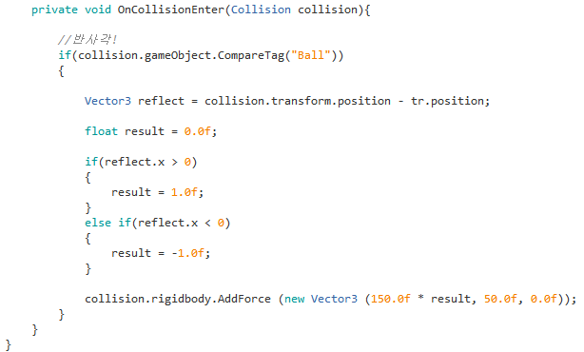
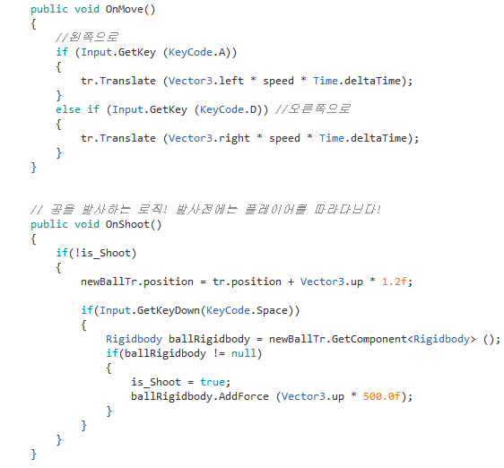
벽돌
깨기
PlayerCtrl 스크립트의 코드를 바꿔준다.

Slide 21
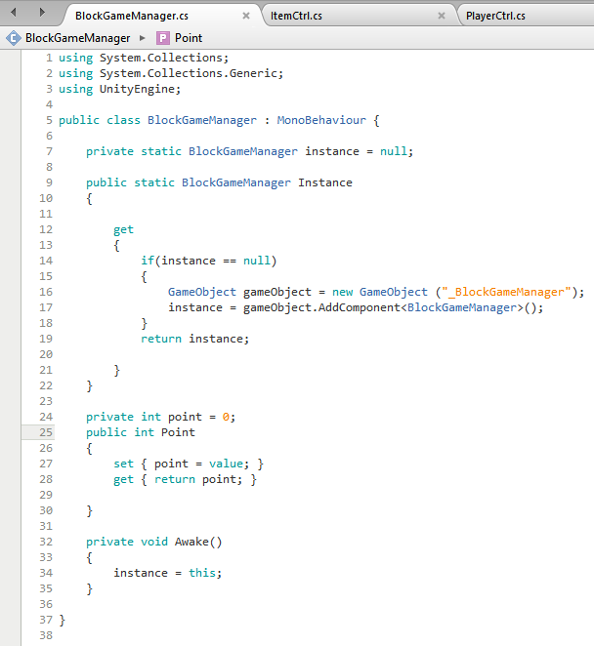
벽돌
깨기
포인트나 텍스트 같은 것을 관리하기 위한
BlockGameManager 스크립트를 생성

Slide 22
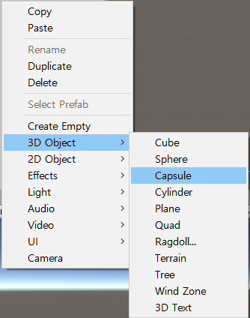
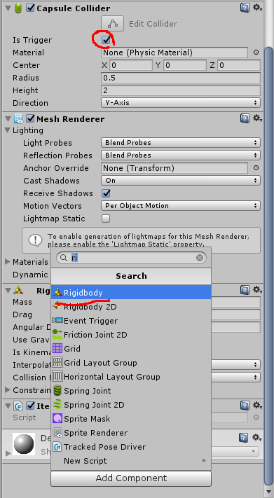
벽돌
깨기
아이템을 만들기위해 캡슐을 생성
Collider 관통을 위해 트리거 체크
물리효과를 주기위해 Rigidbody 추가

Slide 23
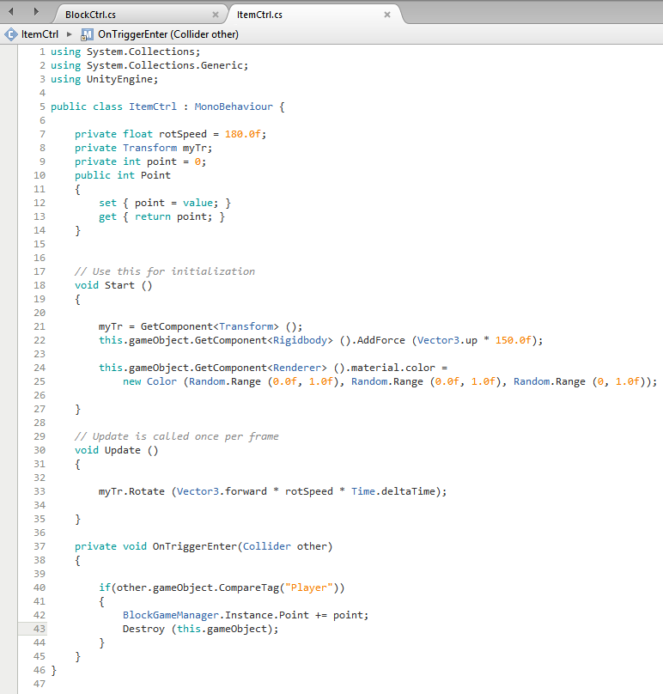
벽돌
깨기
아이템이 생성될 때 위로 조금 튀어 올랐다가
회전하면서 떨어지는 효과와 생성될 때 색을 랜덤하게
생성하는 스크립트 생성
아이템캡슐에 적용

Slide 24
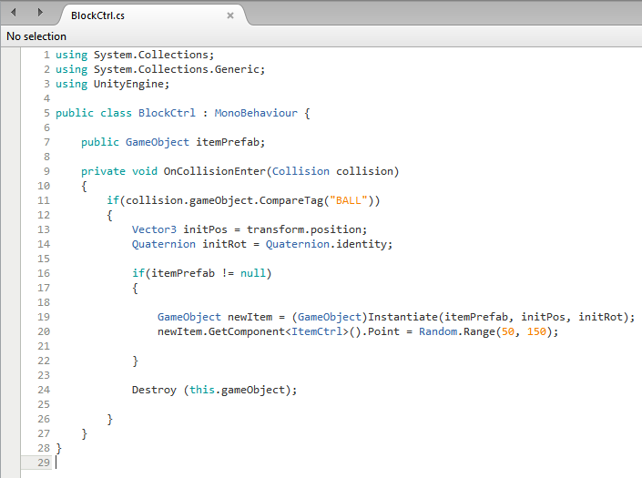
벽돌
깨기
BALL이 Block을 만났을 떄
Block이 파괴되면서 아이템캡슐이
생성되기 위한 스크립트 작성
(이때 Item과 Player가 만나게 되면 50~150사이의
Point를 얻게 된다.)

Slide 25
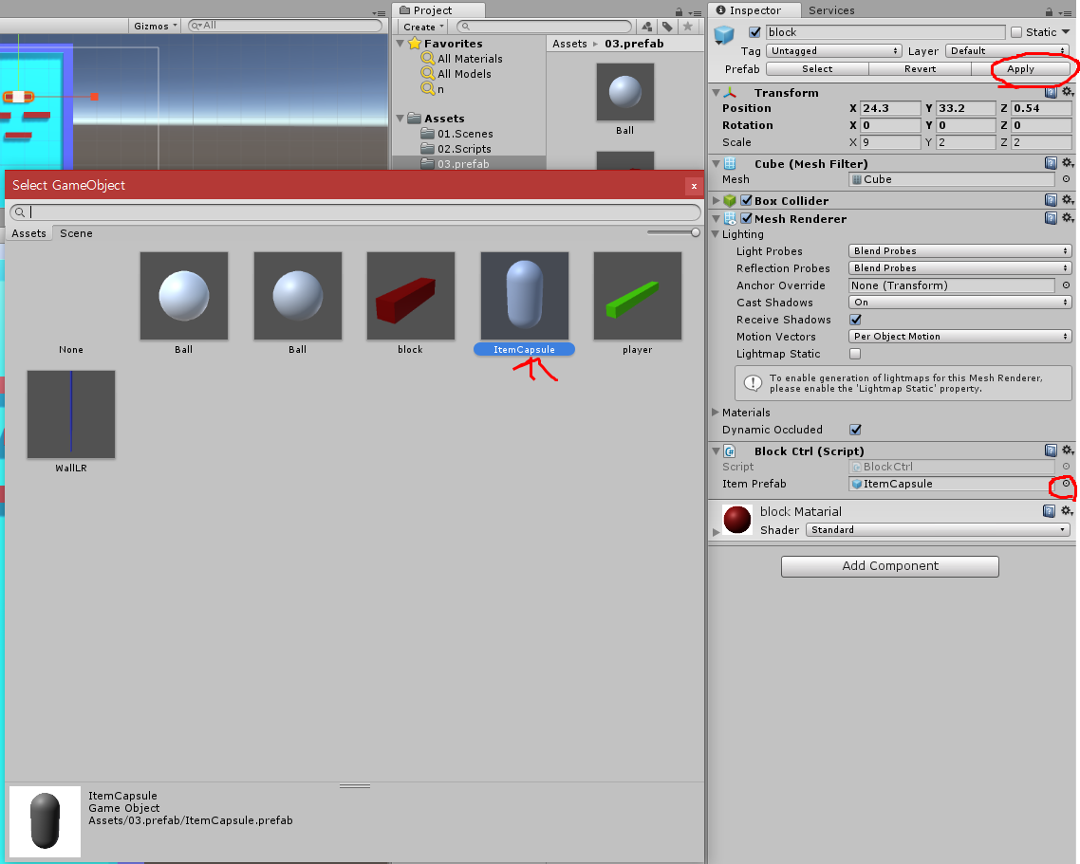
벽돌
깨기
Block에 적용시키고 ItemPrefab을 추가
Apply를 눌려서 다른 블록에도 적용

Slide 26
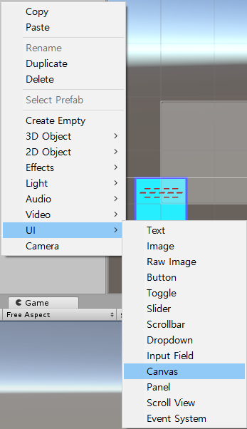
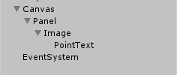
벽돌
깨기
UI에서 Canvas와 Panel,Image,Text을
순서대로 만듬

Slide 27
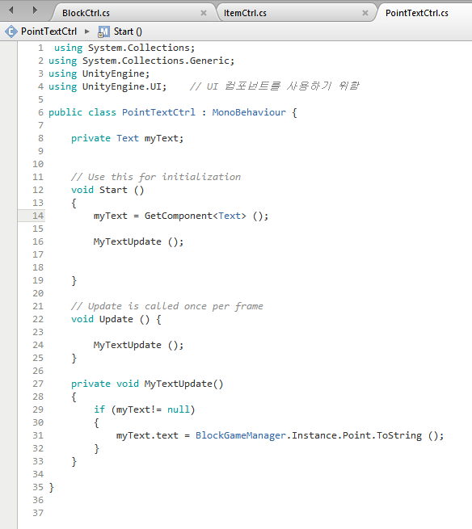
벽돌
깨기
캡슐을 먹으면 랜덤하게 점수를
얻게 하기 위한 스크립트 생성
Text에 적용
BlockCtrl 에 랜덤하게 포인트를 주는 코드를 넣어둠

Slide 28
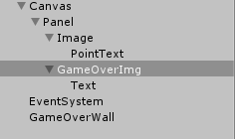
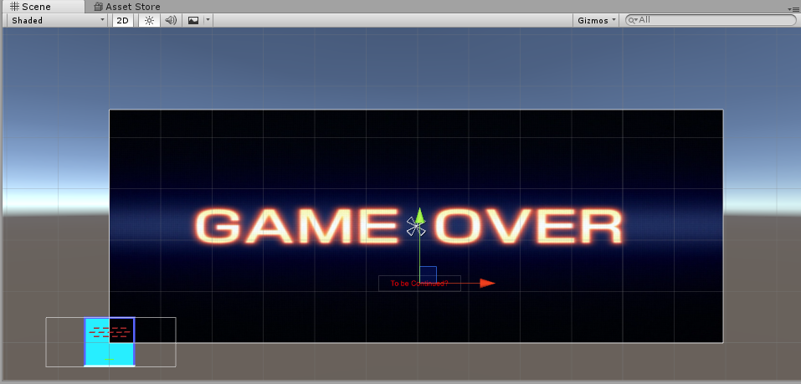
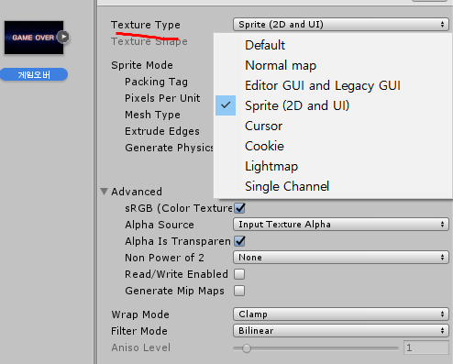
벽돌
깨기
UI->Panel을 추가, 사진을 하나 가지고와서 Texture Type을 2D에 맞게 바꾸고 전체 화면으로 지정

Slide 29
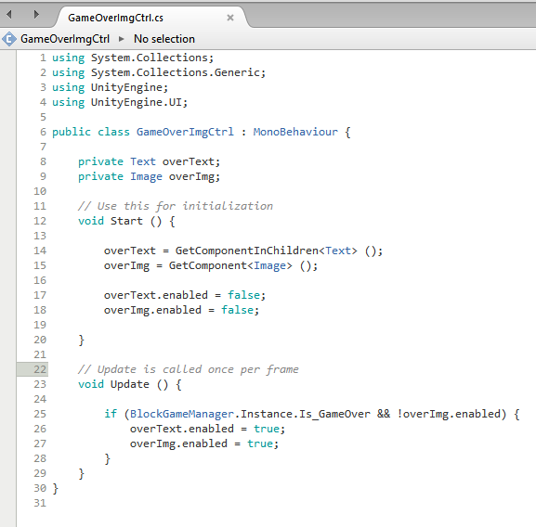
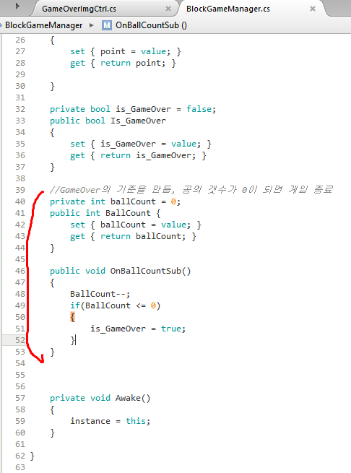
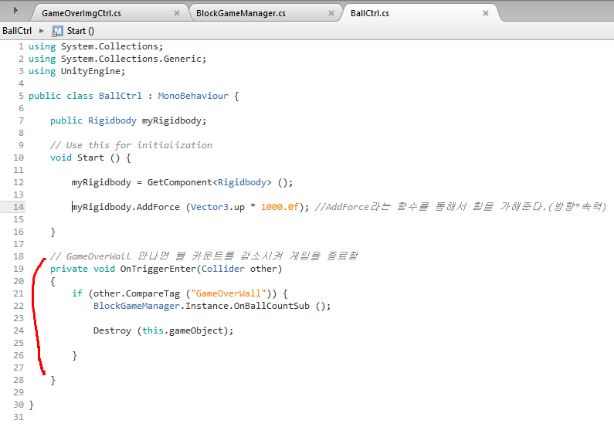
벽돌
깨기
게임이 종료되면 움직임을 멈추고 게임오버 이미지로
바뀌게 하기 위한 스크립트 작성 및 추가

Slide 30
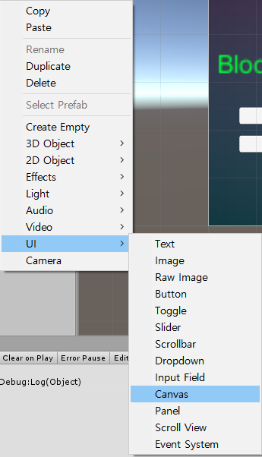
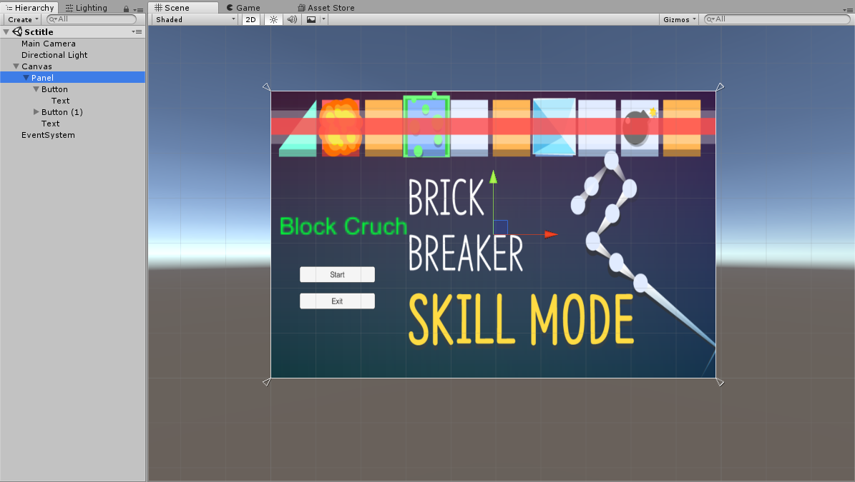
벽돌
깨기
시작 Scene 을 만들기위해서 Ctrl + N 을 눌려서 새로운 Scene을 생성
Hierarchy에서 UI->Canvas->Panel->Button과 Text를 생성
Panel에는 시작 이미지를 넣어준다.
이 때 이미지는 게임오버 이미지와 같이
Texture Type을 2D에 맞게 바꾸고 전체 화면으로 지정해준다.
그리고 크기와 위치를 수정해준다.

Slide 31
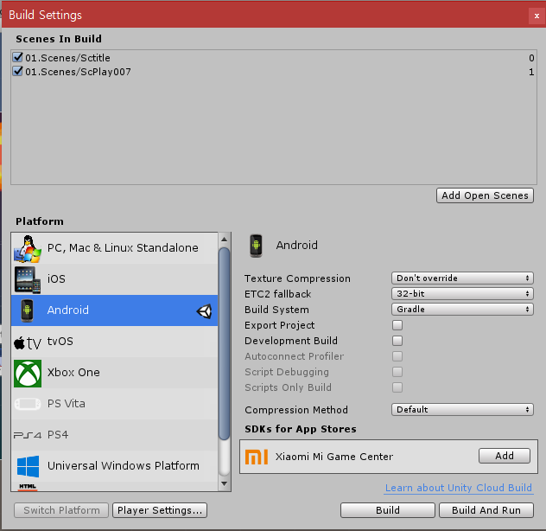
벽돌
깨기
File -> Build Settings 에 들어가서
Sctitle Scenes과 ScPlay007 Scenes을
등록해야 SceneMansgement에서
Scenes들을 불러올수 있다.

Slide 32
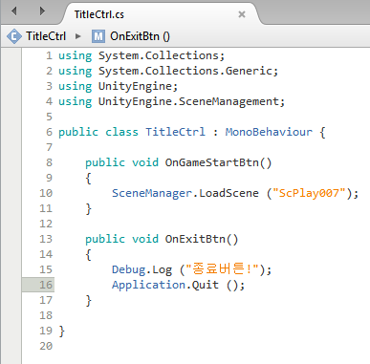
벽돌
깨기
Scene을 바꿔주기 위한 스크립트 작성
유니티에서 제공해주는 SceneManagement를 이용하기 위해 Using UnityEngine.SceneManagement;
를 추가해서 작성해준다.

Slide 33
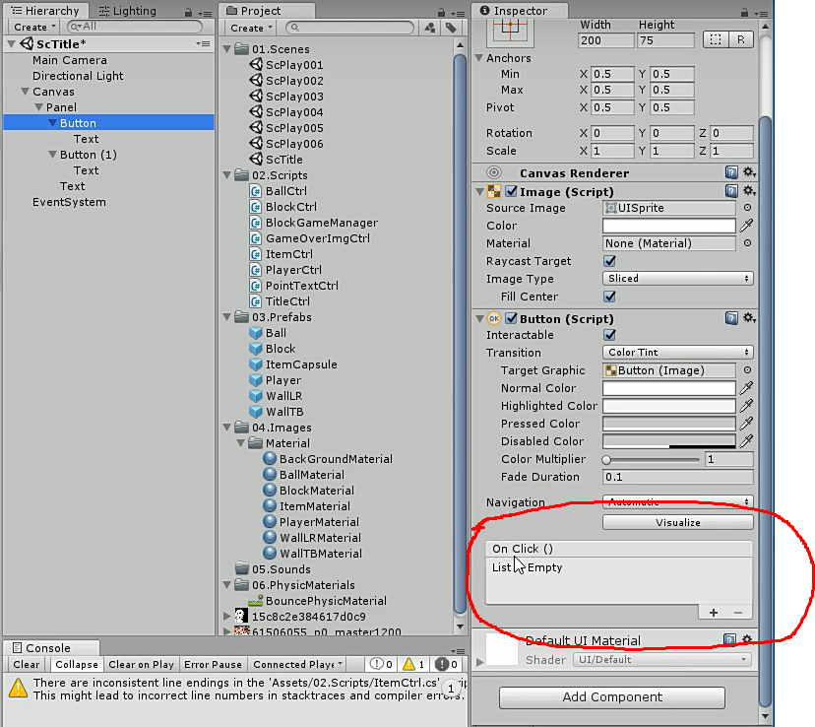

벽돌
깨기

Slide 34

벽돌
깨기
Canvas에 TitleCtrl 스크립트를 추가 시켜주고
버튼에서 On Click 부분을 눌러서
Start 버튼과 Exit 버튼을 설정해준다.

Slide 35

벽돌
깨기
실행 영상

Slide 36


벽돌
깨기
어두워지는 것을 없애기 위해서 Window-> Lighting->Settings에서
Auto Generate check를 풀어주고 Generate Lighting을 눌러준 다음
저장 한다

Slide 37


벽돌
깨기
게임 오버가 되면 Enter키를 눌려서
다시 시작화면으로 돌아오게 하는 로직을 작성
PlayerCtrl 스크립트를 수정해준다.

Slide 38

벽돌
깨기
Best 스코어를 갱신하는 로직을 작성하기 위해서
Panel -> Image에 Text를 하나 더 추가 시켜준 뒤
위치를 수정해준다.

Slide 39



벽돌
깨기
새로운 점수가 갱신 될 떄 마다 최고점수를 보여주기 위한 스크립트 수정 및 추가

Slide 40


벽돌
깨기
Point Text Ctrl 스크립트에
Is_Best 체크를 최고 점수를 갱신했을 때
나타내기 위해서 하나만 체크 해준다
나머지 하나는 현재 획득하고 있는 점수를
보여준다.

Slide 41

벽돌
깨기
Ball과 Player가 만났을 때, Block이 깨질 때
소리가 나게 하기 위해서 AudioManger
스크립트를 작성한다.

Slide 42


벽돌
깨기
Player 스크립트에도 AudioClip변수를 선언해주고 추가 시킨다

Slide 43

벽돌
깨기
Block 스크립트에도 AudioClip변수를 선언해주고 추가 시킨다

Slide 44


벽돌
깨기
Main Camera에 Audio Source를 추가 시키고
Audio Manager 스크립트를 적용 시킨다.

Slide 45


벽돌
깨기
Block 과 Player 스크립트에 Clip부분에 미리 다운 받아놓았던
이펙트 효과음들을 적용시킨다.

Slide 46

벽돌
깨기
Sctitle Scence에서는 대기중일 때에는 배경음악이 흘러나오게 하기 위해 Main Camera에
Audio Source를 추가하고 효과음을 넣어준 뒤
Play On Awake(시작함과 동시에 음악이 나오는것)과
Loop(반복을) 체크해준다.

Slide 47
Block
Crush
감사합니다.

